Slide 1
GENERATÍV HANGMODELLEZÉS
Szökrön Dorottya
Önálló projekt III.
Témavezető: Lukács András
Budapest, 2022. december 22.

Slide 2
Bevezetés
A félév témája generatív típusú hálózatok (GAN) alkalmazása hangenerálási feladatokban. Cél olyan modellek megismerése, melyek beszédszintézisre lettek kifejlesztve, és ezek átalakítása klasszikus hangszerek hangjának generálására.

Slide 3
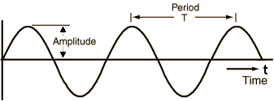
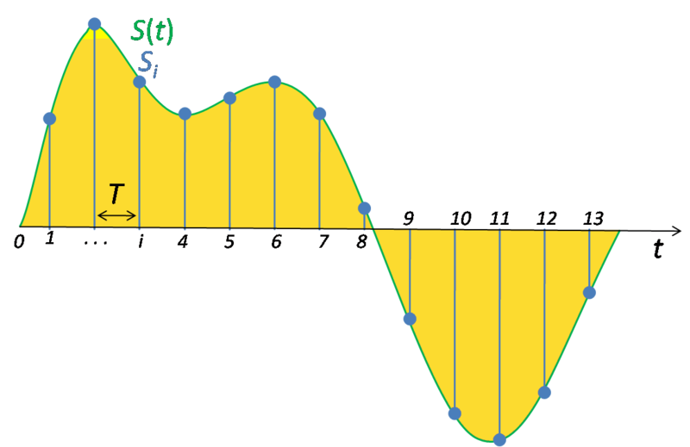
Kapcsolódó fogalmak
Hang alaptulajdonságai
A hangok digitális ábrázolása

Slide 4
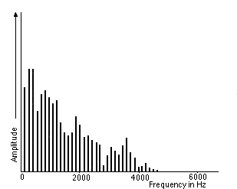
Kapcsolódó fogalmak
Spektrum

Slide 5
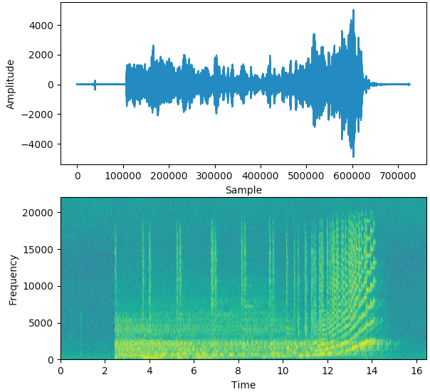
Kapcsolódó fogalmak
Spektrogram

Slide 6
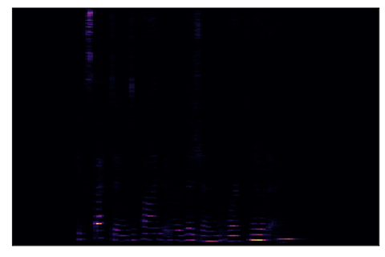
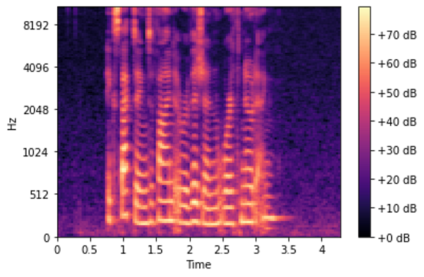
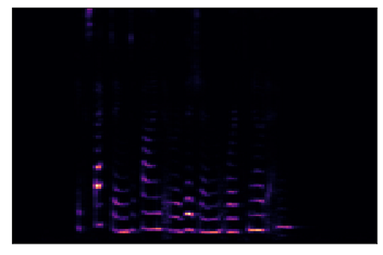
Kapcsolódó fogalmak
Mel-skála
Decibel skála
Mel-spektrogram

Slide 7
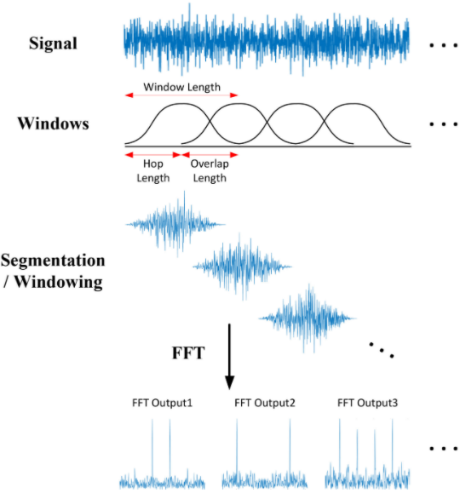
Kapcsolódó fogalmak
Short-Time FT (STFT)

Slide 8
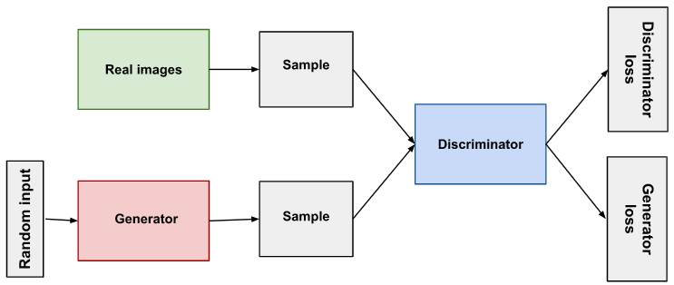
GAN

Slide 9
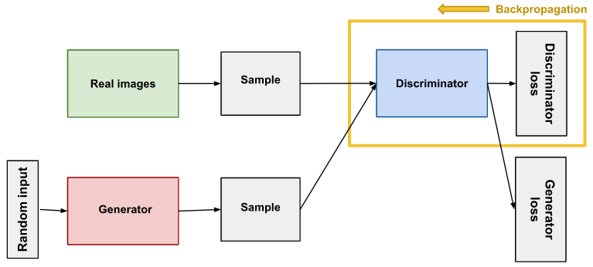
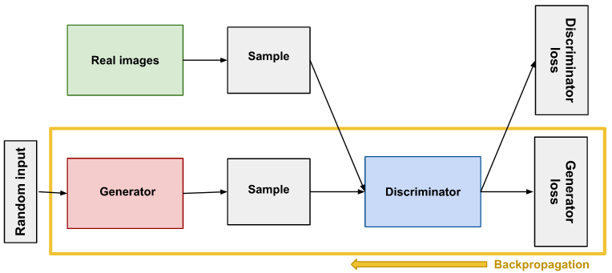
GAN

Slide 10
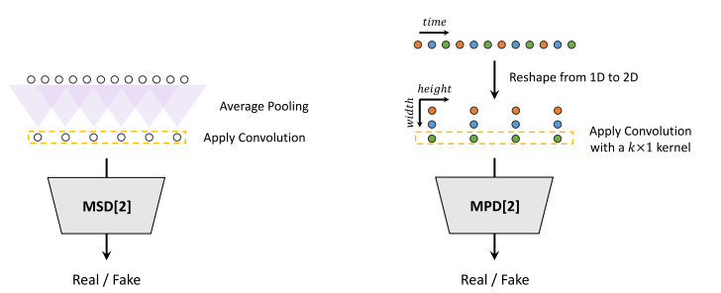
HiFi-GAN
1 generátor
2 diszkriminátor

Slide 11
Hangszintézis
Piano
Bach
Vivaldi
Tchaikovsky
Waltzes

Slide 12
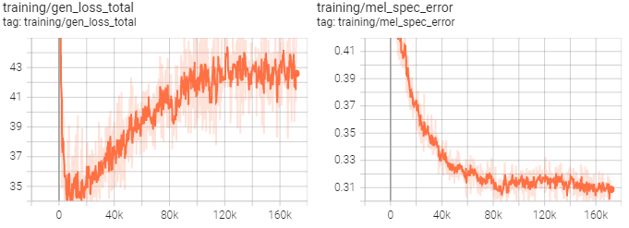
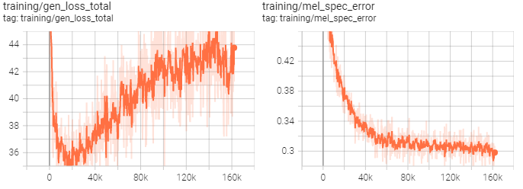
Eredmények

Slide 13
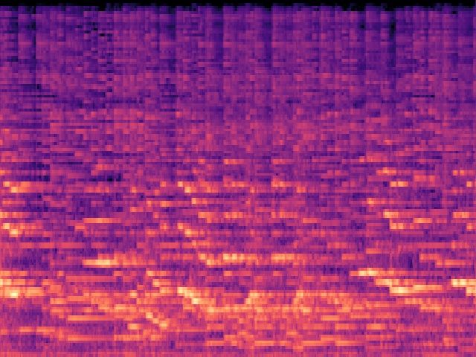
Eredmények

Slide 14
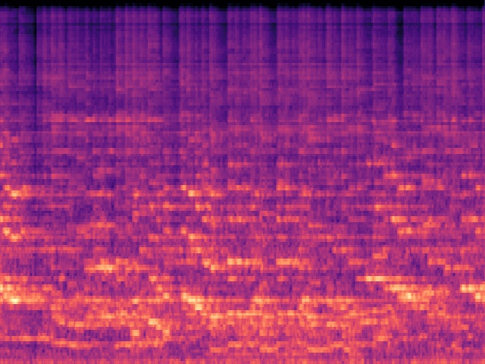
Eredmények

Slide 15
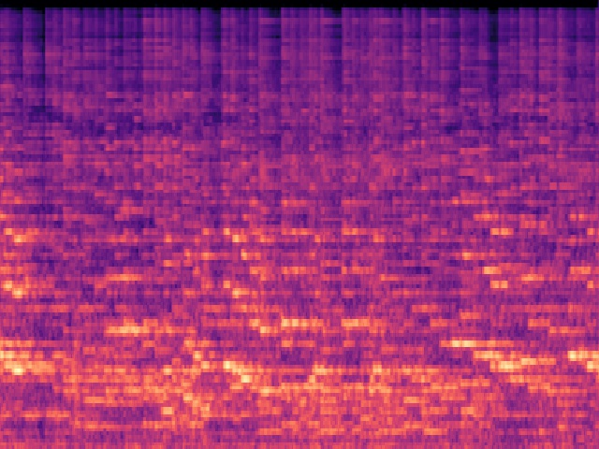
Eredmények

Slide 16
Eredmények

Slide 17
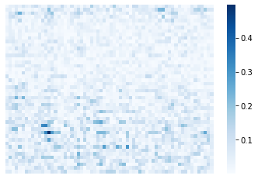
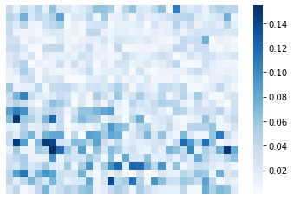
Eredmények
https://szokrondorka.github.io/

Slide 18
Köszönöm a figyelmüket!

